Slide 1
初
识
人
工
智
能
nitial knowledge of artificial intelligenc
16汉班 徐仁君
指导教师：王素坤

Slide 2
CONTENTS
01
你眼中的人工智能
03
我国的人工智能的发展历程
print the presentation and make it into a film to be used in a wider field
print the presentation and make it into a film to be used in a wider field
4
人工智能的发展历程
02
print the presentation and make it into a film to be used in a wider field

Slide 3
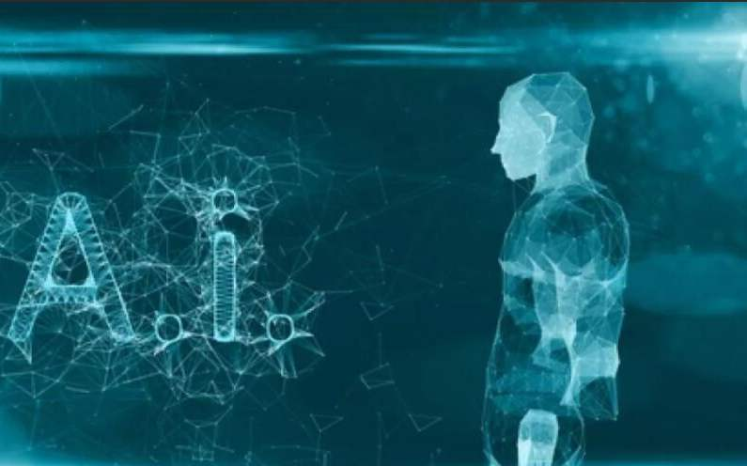
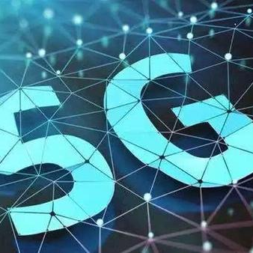

初识人工智能
人
工智能

Slide 4
Artificial intelligence in your eyes
01
你眼中的人工智能
Artificial intelligence in your eyes

Slide 5
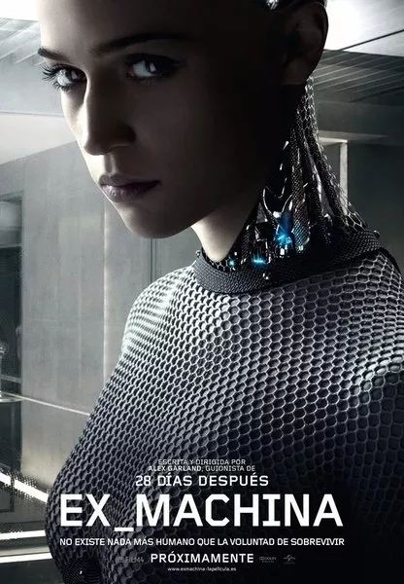
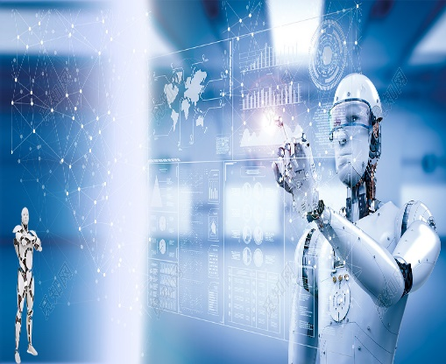
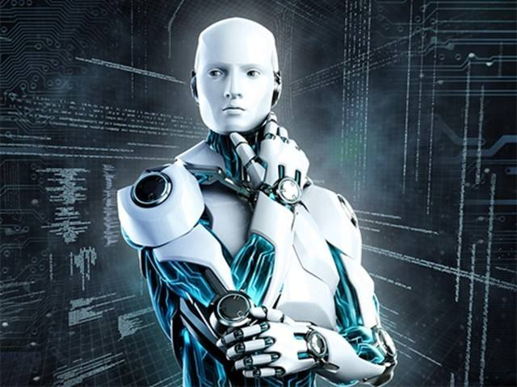
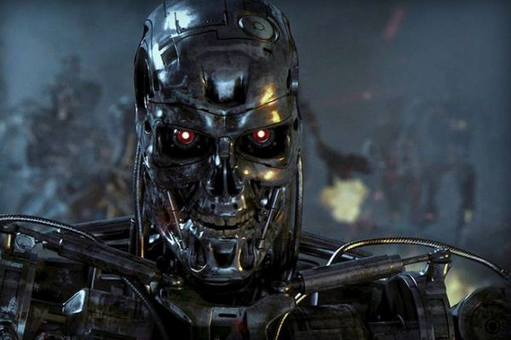
你眼中的人工智能
说到人工智能，很容易联想到机器人
你眼中的人工智能，或许是电影拯救世界的英雄
也许是有着和人类相似外表的机器人
又或者是与人类对抗想要统治世界的恐怖机器人

Slide 6
你眼中的人工智能

Slide 7



人工智能的表现形式
智能网络
智能设备
智能软件

Slide 8
02
人工智能的发展历程
The development of artificial intelligence

Slide 9
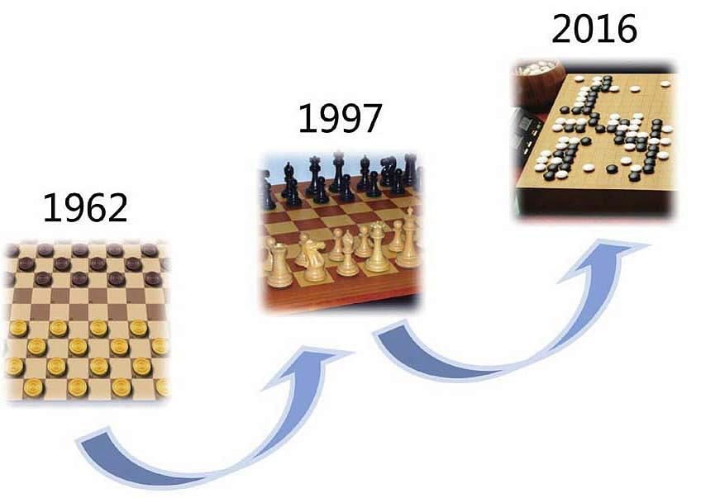
3
盘
对
奕

Slide 10

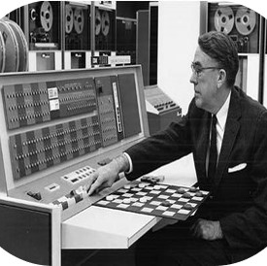
第一次对弈
01.西洋跳棋AI击败人类选手
1962年，阿瑟·萨缪尔在IBM 7090晶体管计算机上研制出了西洋跳棋（Checkers）AI程序，并击败了当时全美最强的西洋棋选手之一的罗伯特·尼雷，引起了轰动。
阿瑟·萨缪尔在西洋跳棋AI程序研制过程中，第一次提出了“机器学习”的概念，即不需显式地编程，让机器具有学习的能力。因此，阿瑟·萨缪尔被称为机器学习之父。

Slide 11


第二次对弈
02. IBM深蓝战胜国际象棋世界冠军
时隔35年的1997年5月，IBM深蓝以 3.5:2.5战胜了人类国际象棋（Chess）世界冠军加里·卡斯帕罗夫，成为人工智能发展史上的又一个里程碑。

Slide 12
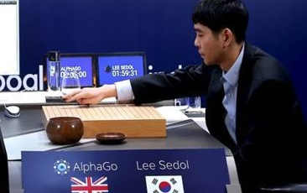
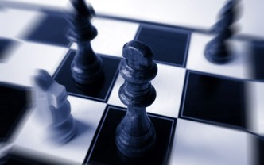
第三次对弈
03. AlphaGo战胜围棋
世界冠军李世石
2016年3月，谷歌旗下的DeepMind公司的AlphaGo围棋AI战胜了韩国围棋世界冠军九段棋手李世石，再一次掀起了人工智能的浪潮。

Slide 13
三盘对弈的影响
第一款国际跳棋程序中使用的“机器学习”概念至今仍对人工智能有着重要的影响
深蓝将知识库结合搜索等算法引入了人工智能中
阿尔法围棋推动了深度学习作为人工智能继续前进的核心技术

Slide 14
03
我国的人工智能发展历程
The development of artificial intelligence in China

Slide 15
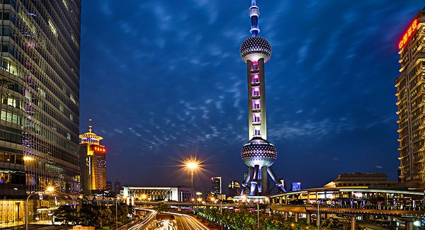
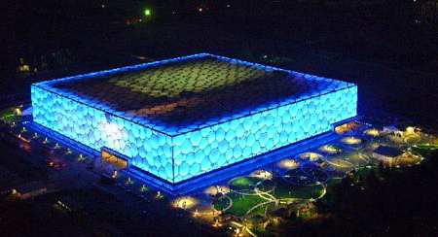
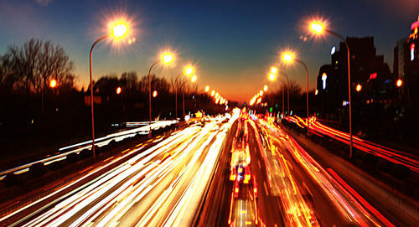
中国的变化
改革开放以来，中国的变化可以说是日新月异
几十年来，一栋栋高楼拔地而起
人们的生活越来越幸福
在建设经济的同时，科技建设的步伐也从未停止

Slide 16

中国的发展
尽管如此，近年来，中国在人工智能方面取得的成效还是非常明显的，发展步伐也明显加快。
中国在人工智能方面起步较晚，直到1978年，人工智能的发展才开始步入正轨。
经过多年的持续发展，我国在人工智能领域也取得了重要进展，其中吴文俊院士提出了几何定理证明的“吴氏方法”，对人工智能的理论研究做出了巨大的贡献
如今，人工智能已成为未来经济发展的新引和新一轮产业变革的核心驱动力，作为国家未来的建设者和接班人，我们应当努力学习新知识和新技术，提高自己的信息意识，培养创新的能力，在信息社会中担当起我们的社会责任。

Slide 17
中国的发展
中国电子技术标准化研究院组织编写的《人工智能标准化白皮书》 (2018版)中将人工智能定义为:利用数字计算机或者数字计算机控制的机器模拟、延伸和扩展人的智能，感知环境、获取知识并使用知识获得最佳结果的理论、方法、技术及应用系统。
1949
……
2000
……
2020
我国在语音识别技术、视觉识别技术等方面处于世界先进水平，在自适应自主学习、直觉感知、综合推理、混合智能和群体智能等方面初步具备跨越发展的能力。目前，中文信息处理、智能监控、生物特征识别、工业机器人、服务机器人、无人驾驶逐步进入实际应用，在国际上获得广泛关注和认可。

Slide 18
T
H
A
N
K
S

